Slide 1
6.3 Enheter för vikt
Enhetsomvandlingar
Föremål, till exempel en sten, väger något. Vi säger att stenen har vikt. Ett annat ord för samma sak är massa. Vikt mäts oftast i ton, kilogram, hektogram och gram.
Viktiga samband

Slide 2
Exempel
Skriv vikterna i kilogram.
b) 27 hg
c) 4,6 ton
a) 1 kg 5 hg
1 hg = 0,1 kg
5 hg = 0,5 kg
a) 1 kg 5 hg =
1,5 kg
2,7 kg
10 hg = 1 kg
20 hg = 2 kg och 7 hg = 0,7 kg.
b) 27 hg =
c) 4,6 ton =
4 600 kg
1 ton = 1 000 kg
4 ton = 4 000 kg och 0,6 ton = 600 kg.

Slide 3
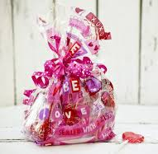
Exempel
En godispåse innehåller 450 g. Zoe äter upp 2 hg. Hur mycket godis finns det sedan kvar i påsen? Svara i hektogram.
100 g = 1 hg
4,5 hg
450 g =
Kvar :
(4,5 – 2) hg =
2,5 hg
Svar: Det finns 2,5 hg godis kvar i påsen.

Slide 4
Exempel
Skriv vikterna i gram.
b) 2,5 kg
c) 0,9 kg
a) 1 kg 200 g
a) 1 kg 200 g =
1 200 g
1 kg = 1 000 g. Sedan har du 200 g till.
2 kg = 2 000 g och 0,5 kg = 500 g
2 500 g
b) 2,5 kg =
c) 0,9 kg =
900 g

Slide 5
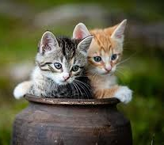
Exempel
Kattungen Murre väger 4,4 hg.
Hans syster Mizzi väger 70 g mer.
Hur mycket väger hon? Svara i gram.
1hg = 100 g
4,4 hg =
440 g
Mizzi väger :
(440 + 70)g =
510 g
Svar: Mizzi väger 510 g

